Slide 1
Ka rodno odgovornoj kontroli vatrenog oružja:
Iskustva iz programa Mentorstvo za rodnu ravnopravnost
Ermin Pešto, Pomoćnik ministra, Ministarstvo sigurnosti

Slide 2
ŠTA SMO RADILI TOKOM PROGRAMA?
Program Mentorstvo za rodnu ravnopravnost je inovativni pristup za unapređivanje rodne ravnopravnosti kroz povećanje stručnosti i posvećenosti lidera na rukovodećim pozicijama u ovim institucijama;
Razvijen i prvi put sproveden u Švedskoj, 2007. godine;
Osnovni pojmovi rodne ravnopravnosti (pol, rod, rodne uloge, riječnik rodne ravnopravnosti);
Stereotipi, predrasude, diskriminacija;
Rodni aspekti vatrenog oružja, diferenciran uticaj na žene i muškarce;
Nasilje u porodici i nasilje prema ženama;

Slide 3
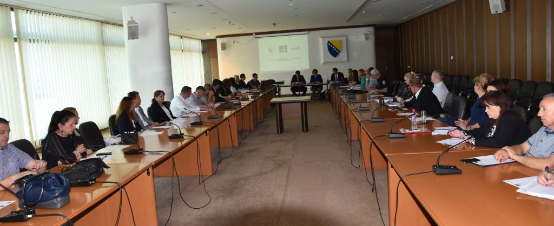
ŠTA SMO RADILI TOKOM PROGRAMA?
Saradnja sa organizacijom Žene ženama, Agencijom za rodnu ravnopravnost i gender kontakt tačkom u Ministarstvu sigurnosti;
Okrugli sto “Rodna dimenzija zloupotrebe vatrenog oružja u domenu nasilja u porodici”, Sarajevo, 08. maj 2018 – Međunarodna sedmica protiv nasilja vatrenim oružjem;

Slide 4
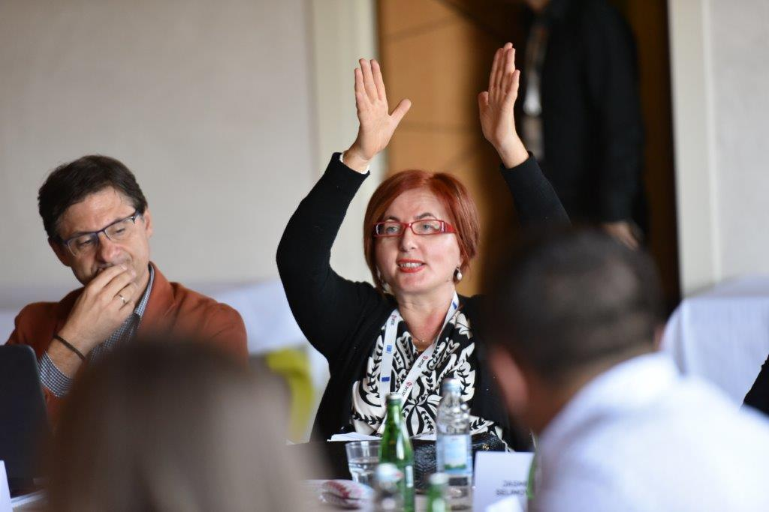
ŠTA SMO RADILI TOKOM PROGRAMA?
Trening: Ka rodno odgovornoj kontroli vatrenog oružja u Bosni i Hercegovini, Jahorina, Oktobar 2018;
Rodna analiza podataka o uticaju SALW u Bosni i Hercegovini – Regionalni SALW Survey

Slide 5
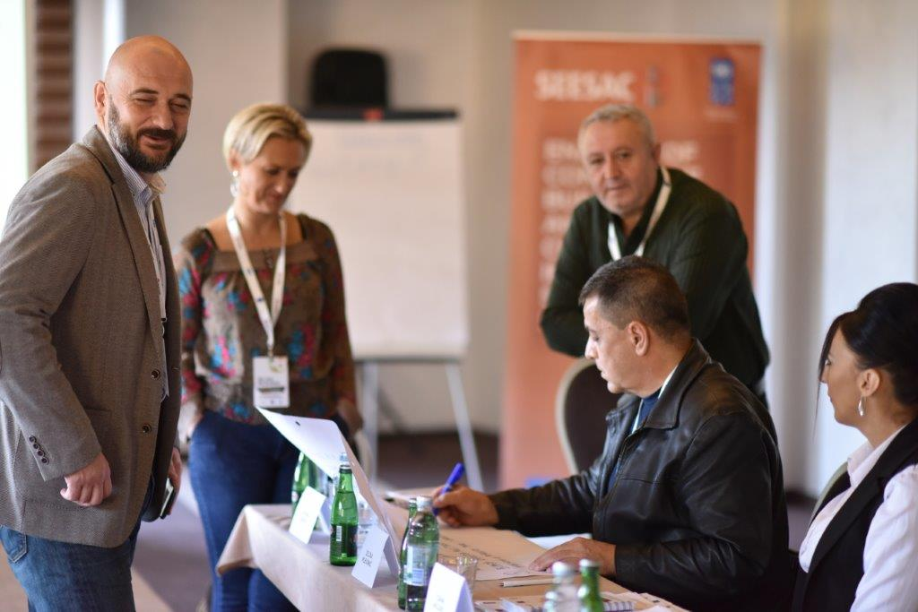
ŠTA SMO RADILI TOKOM PROGRAMA?
Ugrađene preporuke u akcioni plan:
Rodno osjetljive evidencije
Unapređenje kapaciteta za rodnu analizu
Nasilje u porodici
Podizanje svesti

Slide 6
Šta sam naučio kroz program?
- Osnovno znanje o gender pitanjima nedovoljno;
- Kroz Program se upoznao sa:
- Razvojem i uticajem gendera kroz različite istorijske periode; osnovnim pojmovima gendera; uticajem gendera u oblasti malog i lakog oružja; kako mediji utiču na gender pitanja; saradnja sa nevladinim sektorom; kako integrisati rodna pitanja u radnoj sredini kao i strateškim dokumentima u oblasti salw; stereotipi i predrasude;
-Šta zapravo znači „Integrisanje rodne perspektive u kontrolu malokalibarskog i lakog oružja: To ne znači isključivo prebrojavanje žena i muškaraca, već primjenu rodno razvrstanih podataka za prepoznavanje rodno specifičnih rizika sa kojima se suočavaju žene i muškarci i reagovanje na te rizike.

Slide 7
Kako su program i trening podržali razvoj politika kontrole naoružanja u Bosni i hercegovini?
Pojačani kapaciteti Koordinacionog odbora i drugih relevantnih institucija da integrišu rodnu ravnopravnost;
Unaprijeđeno razumijevanje institucija o značaju postojanja podatka razvrstvanih po polu i rodne analize;
Uključivanje Agencije za ravnopravnost spolova i ženskih udruženja u pitanja kontrole;
Sinergija sa Akcionim planom za implementaciju UNSCR 1325 „Žene, mir i sigurnost“
u Bosni i Hercegovini za period 2018-2022. godine.

Slide 8
Kuda dalje?
Unaprijeđeno znanje u oblasti rodne ravnopravnost;
Dobar osnov za promociju Programa kod radnih kolega o rodnim pitanjima;
Predložiti Program kao jednu od mogućnosti za edukaciju rukovodnog kadra u institucijama;
Raditi na promociji Programa;

Slide 9
Hvala na pažnji!

